Slide 1
TEORIE SOCIÁLNÍ PRÁCE I

Slide 2
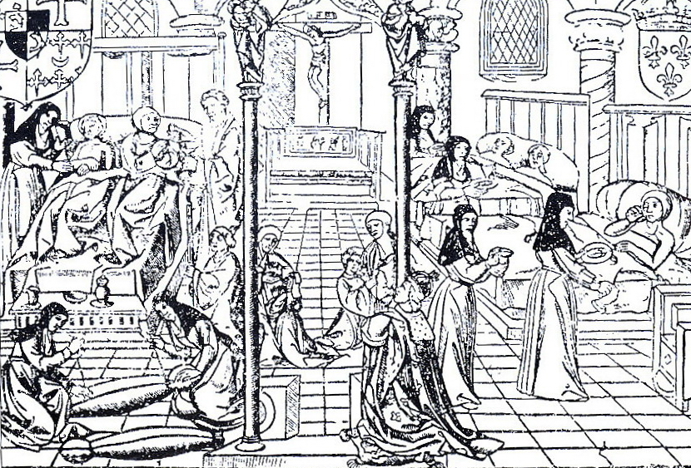
HISTORIE SOCIÁLNÍ PRÁCE
První polovina 20.st. – rozpory v uznávání sociální práce jako přímé intervence.
Solidarita
Morálka
Etika

Slide 3
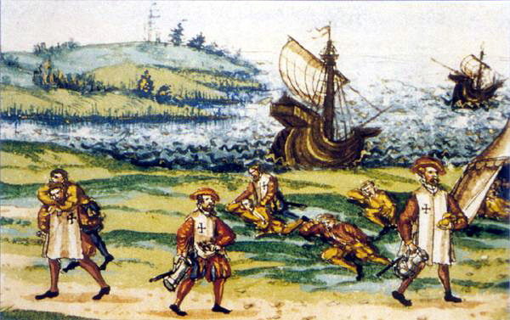

Slide 4
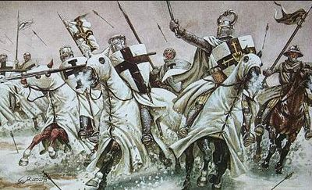

Slide 5
ZVĚDEČŤOVÁNÍ SOCIÁLNÍ PRÁCE
Začátek 20. st. empirické výzkumy v USA
- humanizace práce
- sociální podmínky
- terénní způsoby sociální práce ( Mary Richmondová
Cílem sociální práce –objektivní zhodnocení potřeb klienta, rodiny a zprostředkování určité pomoci Sociální diagnoza

Slide 6
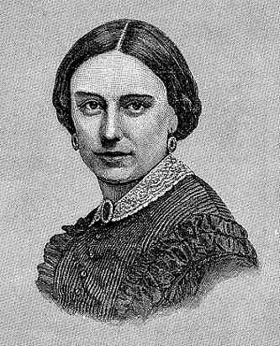
Mary Richmondová (1861-1928)
potřeba vytvoření techniky, systému, obsahu a teorie sociální práce směřující ke vzniku vědní disciplíny.
schopnost organizovat komunity, schopnost učit a vysvětlovat příčiny a dopady chudoby, která vede k sociální exkluzi.
Mary Richmondová (1861-1928)

Slide 7

Metodologie
Profesionalizovat sociální pracovníky (význam terénního výzkumu)
Správný přístup k postiženým (nesnižovat jejich inteligenci, schopnosti – handicap není překážka k zařazení do společnosti)

Slide 8
Příručka pro charitativní pracovníky
Manuál pro charitativní pracovníky. S touto první prací vyjádřila svou touhu vyškolit odborníky v oblasti sociální práce.
Sociální diagnóza
Metoda rozhovoru jako technika k získání sebedůvěry a ke změně společenského postavení sociálně znevýhodněných lidí.

Slide 9
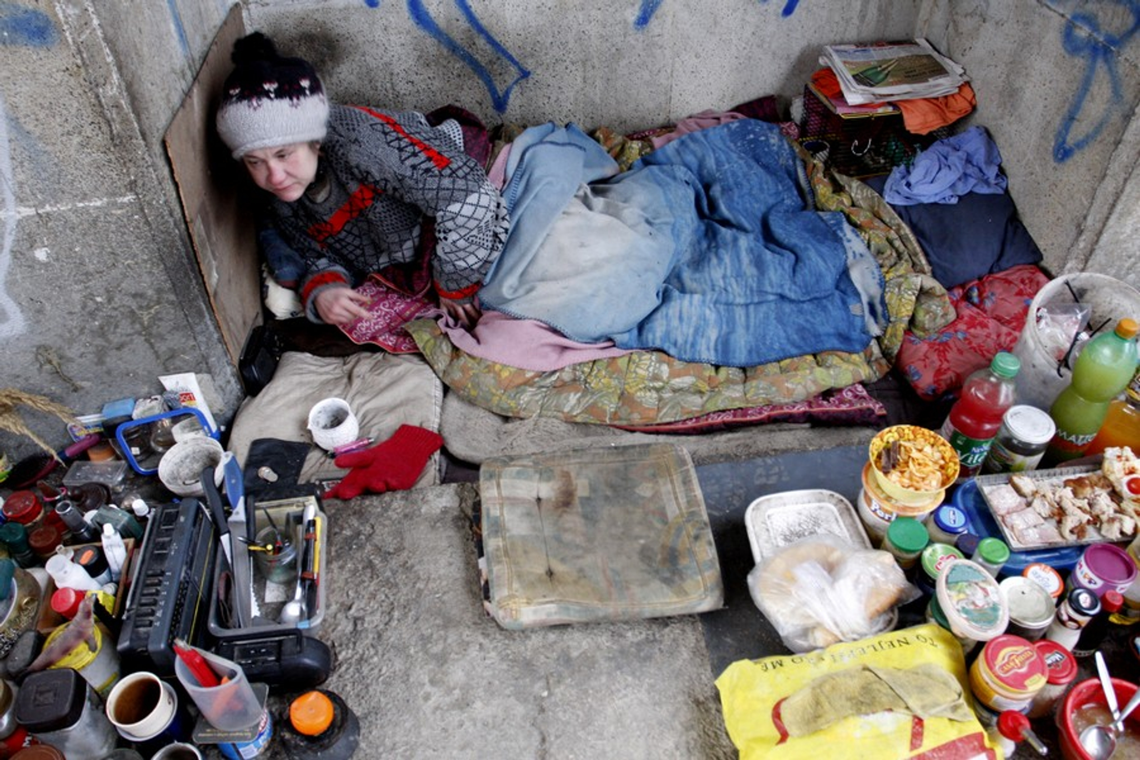
Co je to sociální případová práce?
Vysvětluje správný způsob, jak se chovat profesionálně v oblasti sociální práce.

Slide 10
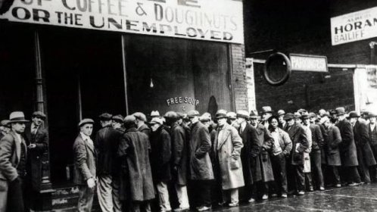
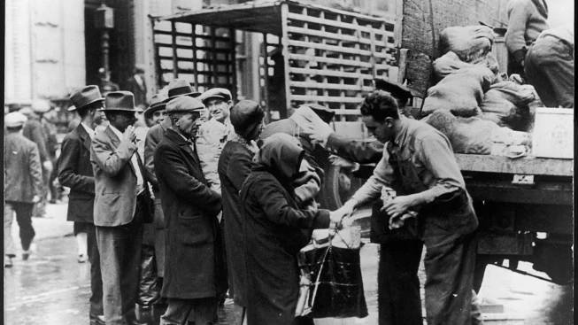
SOCIOLOGIZUJÍCÍ ETAPA SOCIÁLNÍ PRÁCE
Období mezi světovými válkami, především po 2. sv. válce
Neochota řešit problémy chudých
Hospodářská krize nutí zavádět sociální reformy
Zpět k liberalismu a reziduálnímu typu sociální politiky

Slide 11
PSYCHOLOGIZUJÍCÍ ETAPA
Vliv pedagogiky a psychologie
Individualizace sociálních případů a jejich řešení ( Robinsonová)
Rozvíjí se terapeutický způsob komunitní práce ( Maxwel Jones)
V 50 letech zakládá angl. Kněz Chad Varah telefonickou linku pomoci

Slide 12
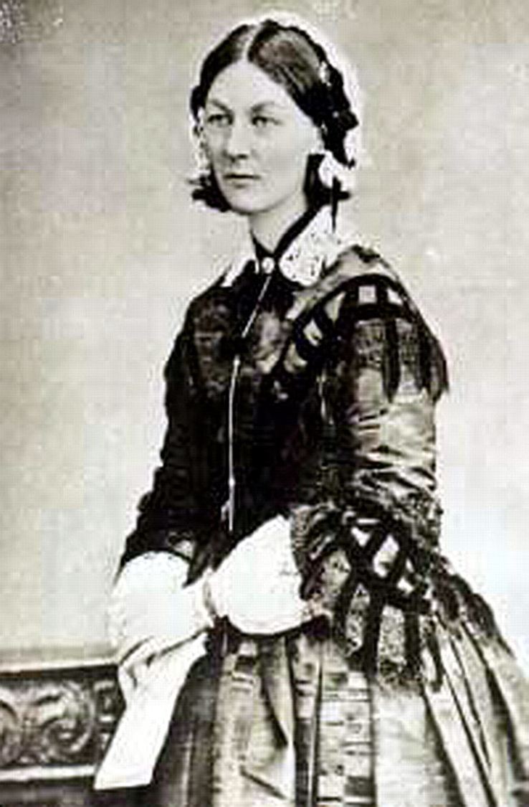
ŠKOLY SOCIÁLNÍ PRÁCE
V Londýně ošetřovatelská škola – F. Nightingaleová
V USA Elizabeth Fryová – komunitní práce s ženami ve vězení
Jane Adams - v Chicagu Hall House – sběrné středisko pro přistěhovalce ( obdoba dnešního ÚP)

Slide 13
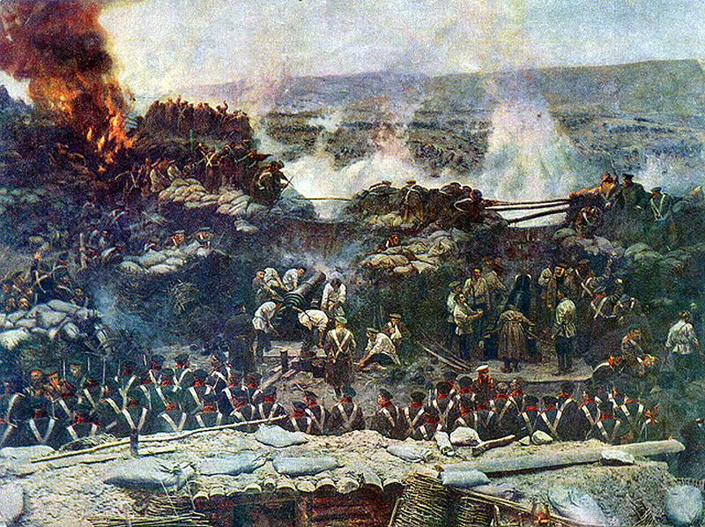

Slide 14
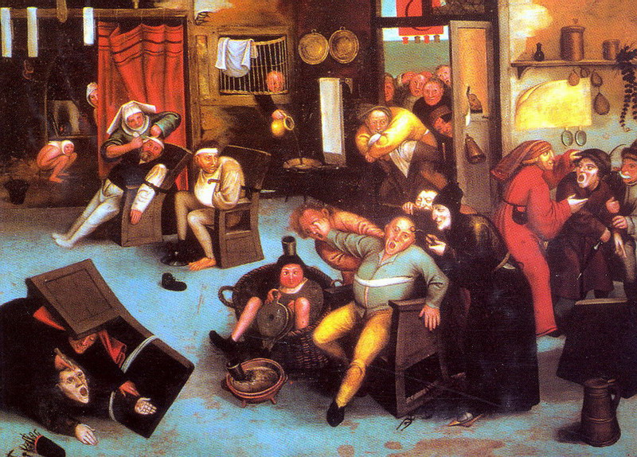

Slide 15
CÍL SOCIÁLNÍ PRÁCE
podporovat a rozvíjet u člověka schopnosti, kterými disponuje
zachovat a chránit tyto schopnosti
předcházet a zabraňovat poškození zájmů člověka
obnovovat ztracené schopnosti, napravovat a vyrovnávat poškození člověka
zaopatřovat a chránit bezmocné děti

Slide 16
Vznik a vývoj společnosti opakování z předmětu sociologie

